Slide 1

Создание модели для поиска клиентов на покупку машиноместа

Slide 2

Цели и задачи
Цель данного отчёта заключается в разработке и обучении модели машинного обучения, способной идентифицировать клиентов, наиболее склонных к приобретению машиноместа. Для достижения этой цели необходимо выполнить следующие задачи:
Провести предобработку данных;
Реализовать разделение данных;
Сделать моделирование;
Провести анализ оценки моделей.

Slide 3

Методология
Определение проблемы:
В современном мире, где конкуренция на рынке парковочных мест возрастает, компании и владельцы парковок стремятся оптимизировать свои продажи и лучше понимать поведение клиентов. Разработка модели машинного обучения повысить эффективность продаж и помощь в создании целевых маркетинговых стратегий.

Slide 4
Обработка данных
0
1
2
3
Загружаем данные и библиотеки
Выводим тепловую карту и смотрим пропуски
Убираем дубликаты и удаляем столбцы где пропусков > 70%
Удаление столбцов где большое количество 0.0
4
5
6
7
Даем название колонкам
Удаляем столбцы которые не названы
Делаем те же операции со вторым файлом
Находим выбросы
8
Готовые данные

Slide 5
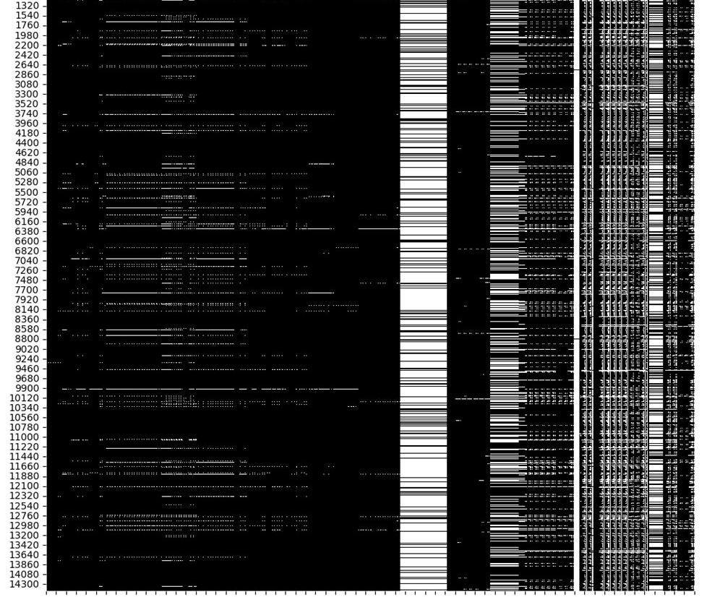
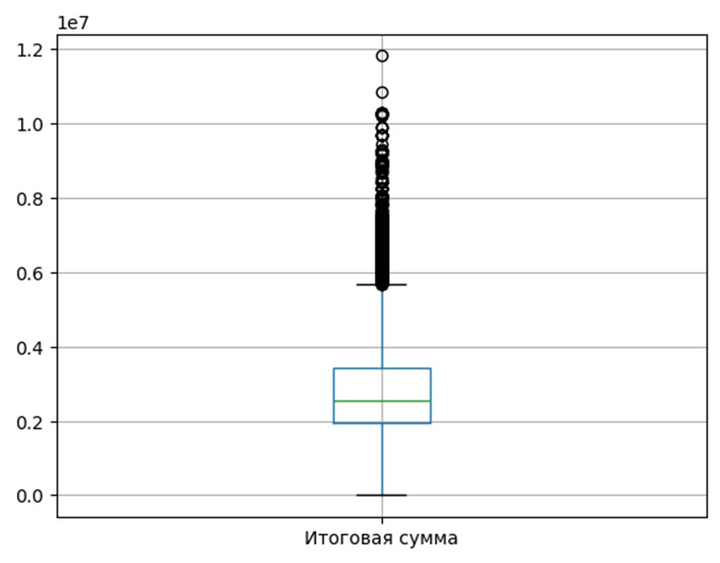
Тепловая карта и выбросы

Slide 6
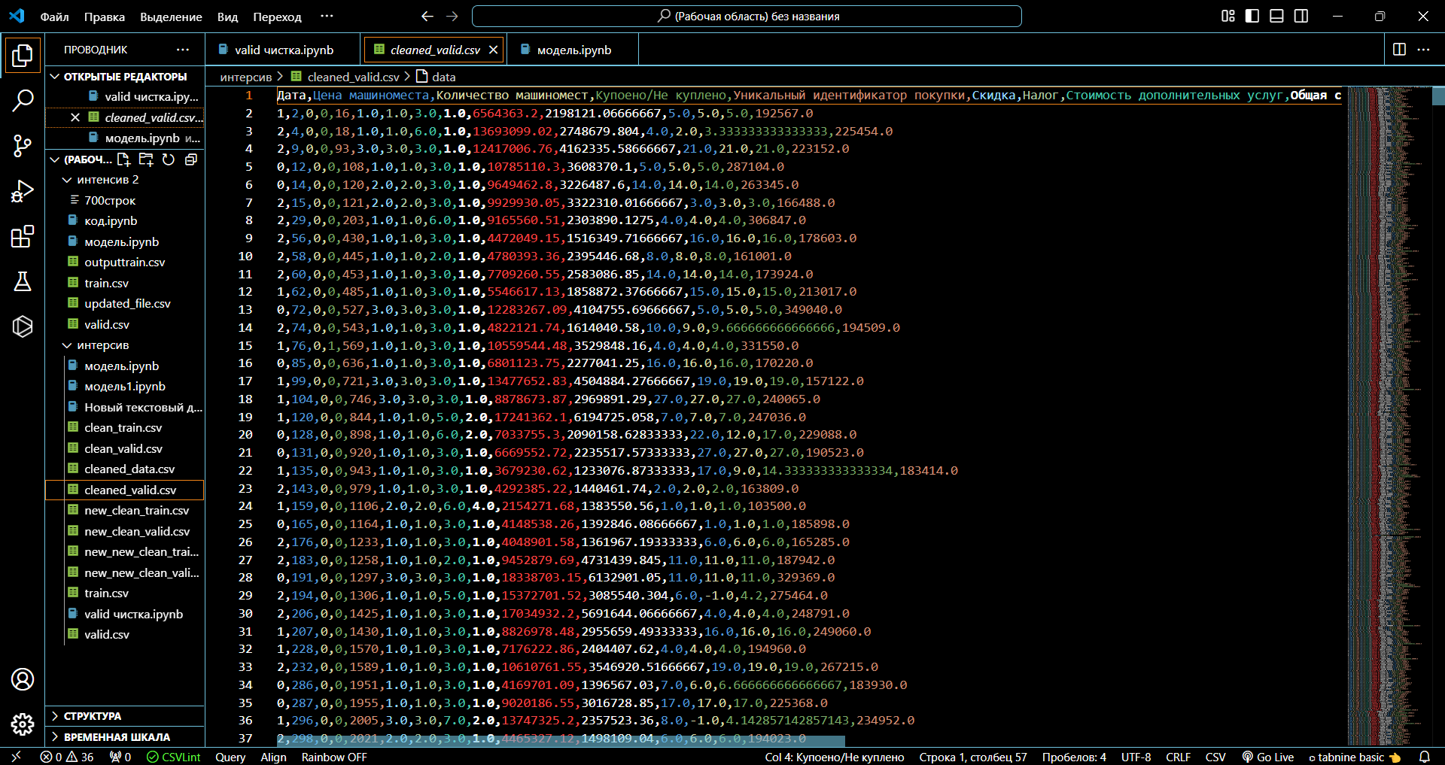
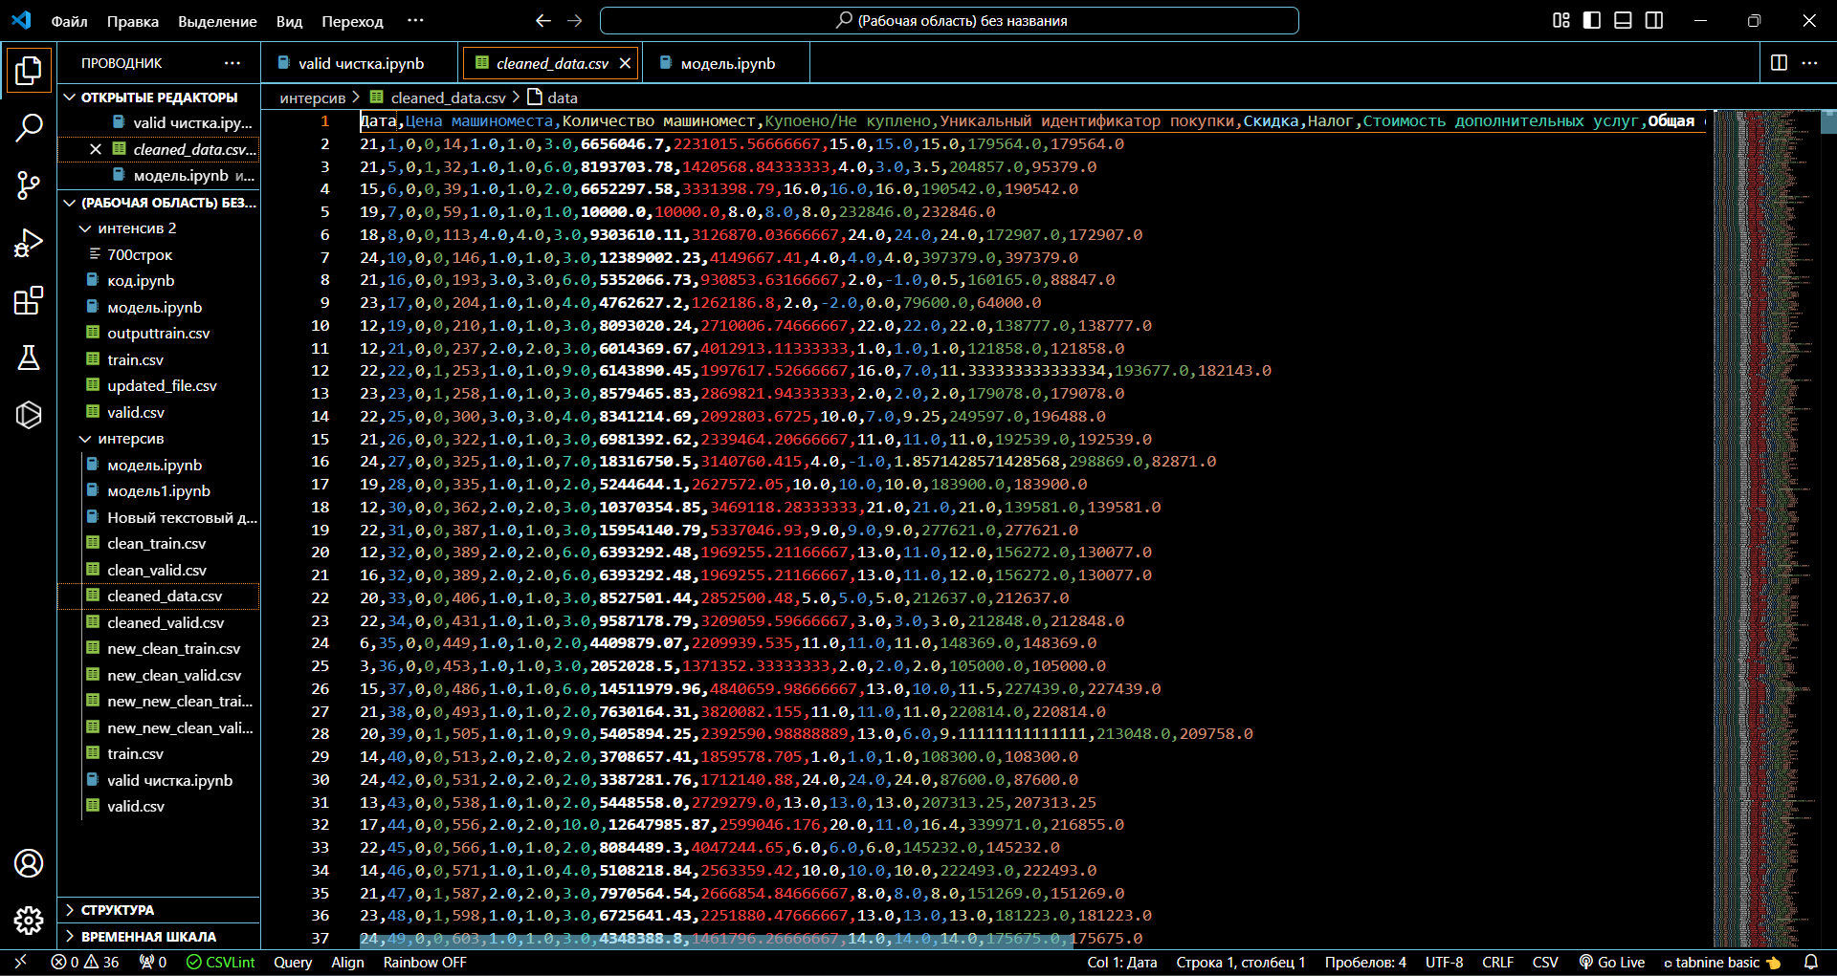
Конечные файлы
train
valid
Если нужна подпись
Если нужна подпись

Slide 7
Создание модели

Slide 8
Варианты моделек
XGBoost— алгоритм машинного обучения, основанный на дереве поиска решений и использующий фреймворк градиентного бустинга.
Random forest — это алгоритм машинного обучения, который состоит из множества отдельных независимых «решающих деревьев».
SVC в машинном обучении — это классификатор опорных векторов, тип машины опорных векторов (SVM), используемой для задач классификации.

Slide 9
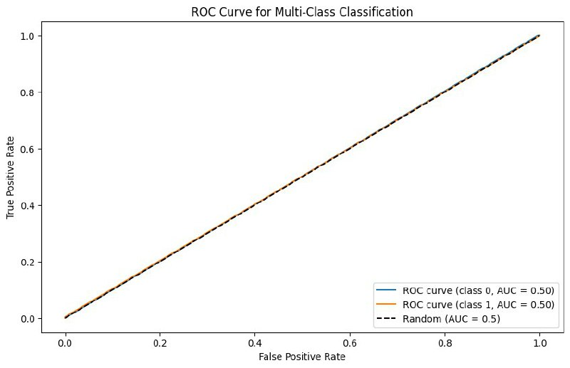
SVC

Slide 10
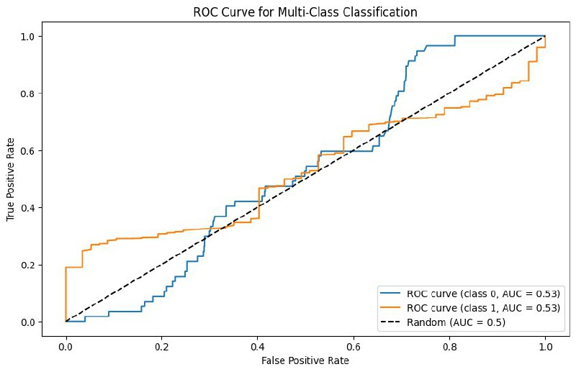
Random forest

Slide 11
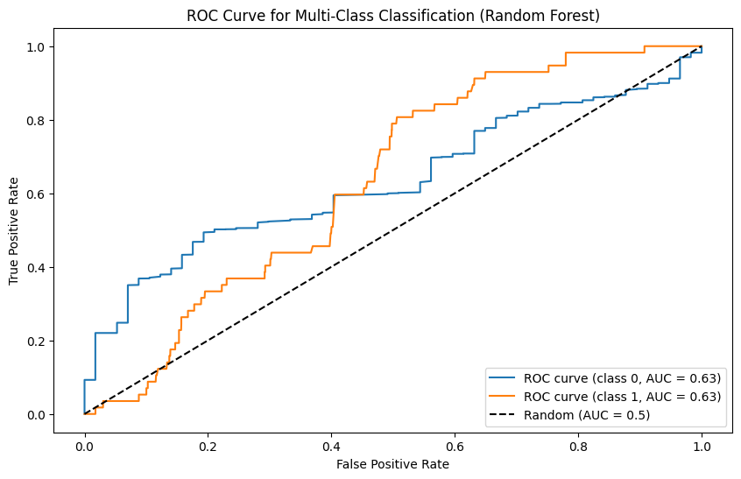
Random forest

Slide 12
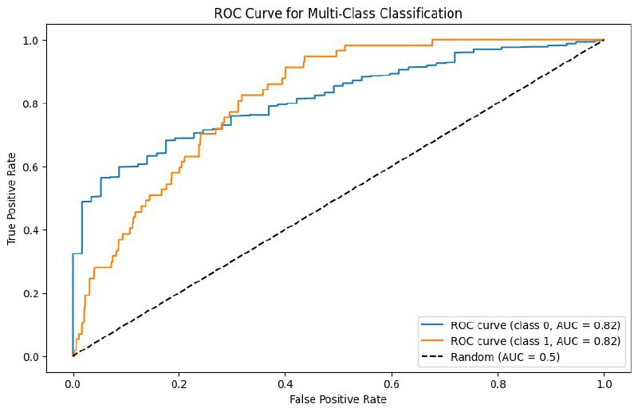
XGBoost

Slide 13
Выводы
На основе предоставленных графиков ROC-кривой для многоклассовой классификации, невозможно сделать вывод о том, купит ли конкретный клиент машиноместо или нет. Качество модели XGBoost: AUC для класса 0 и класса 1 составляет 0.82, что указывает на хорошее качество модели в задаче классификации. График ROC-кривой и значения AUC показывают, что модель работает хорошо в целом, но для того, чтобы ответить на вопрос о покупке машиноместа конкретным клиентом.

Slide 14
Источники
https://xgboost.readthedocs.io/en/stable/parameter.html - выбор гиперпараметров
https://habr.com/ru/companies/otus/articles/809147/ - информация о ROC и AUC
https://realty.rbc.ru/news/60741e159a7947062eae6f14- название столбцов

